Slide 1
运放参数测试

Slide 2
实验项目目标与计划

Slide 3
新芯片需要进行多次测试
设计团队
初始设计
芯片制造厂商
封装厂商
IC 设计
晶圆制造
封装
封装芯片测试
晶圆测试
晶圆验收
&可靠性
系统级测试
第一次
流片
设计团队
更新推动新设计
验证团队
测量芯片性能
IC 设计
晶圆制造
封装
封装芯片测试
晶圆测试
晶圆验收
&可靠性
系统级测试
第二次
流片
产品工程团队
负责芯片的特性和规格表的开发
测试团队
制定Test Plan
互相结合
测试范围
IC 设计
晶圆制造
封装
封装芯片测试
晶圆测试
晶圆验收
&可靠性
系统级测试
量产
完成产品

Slide 4
哪个环节需要用到测试?
设计团队
初始设计
IC 设计
晶圆制造
封装
封装芯片测试
晶圆测试
晶圆验收
&可靠性
系统级测试
集成电路测试人才的技能和知识要求：
知识：测试器件的参数意义及测试方法
技能：测试电路搭建
测试测量仪器使用
测试开发流程
测试程序代码编写
设计团队
更新推动新设计
验证团队
测量芯片性能
IC 设计
晶圆制造
封装
封装芯片测试
晶圆测试
晶圆验收
&可靠性
系统级测试
产品工程团队
负责芯片的特性和规格表的开发
测试团队
制定Test Plan
测试范围
IC 设计
晶圆制造
封装
封装芯片测试
晶圆测试
晶圆验收
&可靠性
系统级测试
完成产品

Slide 5
目标：学习运放参数测试所需的知识和技能
知识和技能 | 实验环节 | 学时
测试器件的参数意义及测试方法 | 验证实验：运放参数测试 指导书p85-p119 | 4
测试电路搭建 测试测量仪器使用 | 综合实验：运放手动测试实验 指导书p120-p123 | 3
测试开发流程 测试程序代码编写 | 综合实验：运放自动测试实验 指导书p124-p128 | 3

Slide 6
运放基本概念

Slide 7
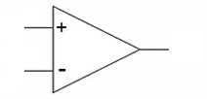
什么是运算放大器？
运算放大器（OP-AMP）是一类被广泛应用的模拟集成电路，它能对模拟信号进行放大、整形、求和、相减、执行微分和积分运算，并能产生稳定的电压源，并产生不同的波形。
运算放大器的符号

Slide 8
运算放大器的组成
运放由三个部分组成。每个部分都是一个具有特殊特性的放大器；
输入级是一个差分放大器，它允许运算放大器只对输入信号的差值作出响应；
中间级是一个高增益的电压放大器，由达林顿电路连接的几对晶体管组成，电压增益达到20万倍以上，从而提供运放放大；
输出级是功率放大器。通常是一种基于互补晶体管的发射极中继器，用于提供运算放大器的低输出阻抗；
另外，运放中还包含一个偏置电路，用于设置各级放大器电路中的静态工作点。
输入级
中间级
输出级
偏执电路
运算放大器的组成结构

Slide 9
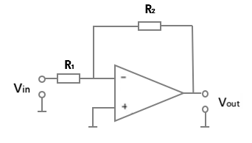
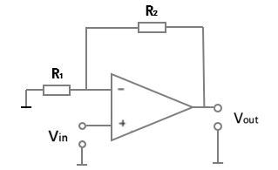
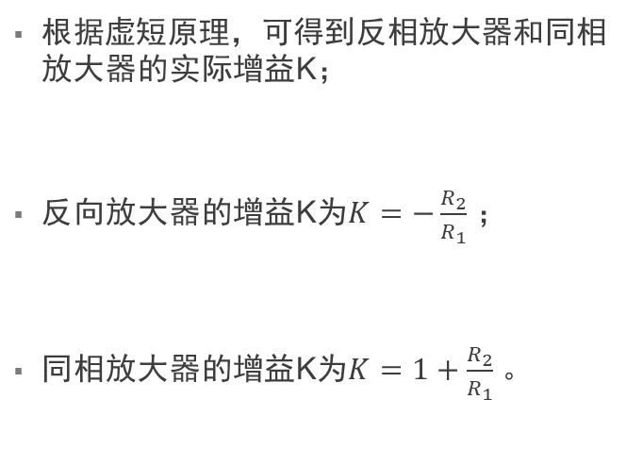
运放的常见电路
根据虚短原理，可得到反相放大器和同相放大器的实际增益K；
反向放大器的增益K为$K=−\frac{R_{2}}{R_{1}}$ ；
同相放大器的增益K为$K=1+\frac{R_{2}}{R_{1}}$ 。
反相放大器和同相放大器

Slide 10
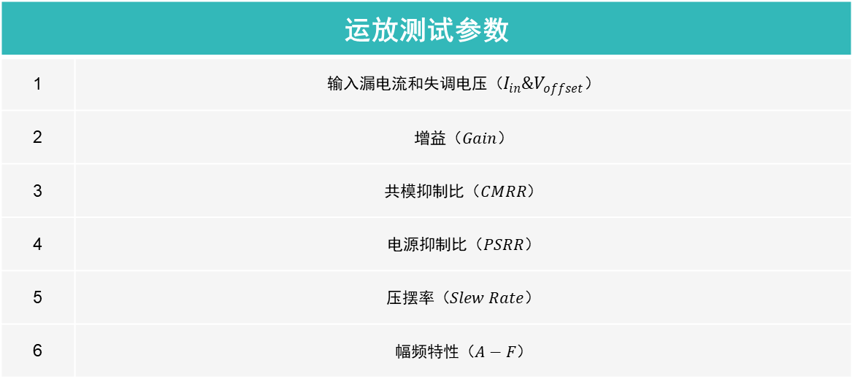
运放测试典型参数
运放测试参数
1 | 输入漏电流和失调电压（$I_{in}\&V_{offset}$）
2 | 增益（$Gain$）
3 | 共模抑制比（$CMRR$）
4 | 电源抑制比（$PSRR$）
5 | 压摆率（$Slew Rate$）
6 | 幅频特性（$A−F$）

Slide 11
运放参数测试实验

Slide 12




实验准备
硬件 |  | 软件
IECUBE-3839 |  | LabVIEW
运放 DUT板卡 |  | IECUBE-3839测试仪器软面板
测试附件 | 示波器探头（2个） 数字万用表探头（2个） 40-pin逻辑分析仪输入线缆（1根） USB线缆（1根） 220V电源线（1根） | IECUBE-3839集成电路参数测试实验软件
元器件 （用于ADC手动测试实验） | TLC062（运放） 电阻 电容 杜邦线若干

Slide 13
验证实验：运放参数测试
实验目的：
学习运放的典型参数意义及测试方法
主要软硬件：
实验过程：
将运放 DUT板卡插在IECUBE-3839顶部插槽上；
打开IECUBE-3839集成电路参数测试实验软件；
按照实验指导书运放参数测试实验1-实验6的步骤完成实验。
硬件 |  | 软件
IECUBE-3839 |  | IECUBE-3839集成电路参数测试实验软件
运放 DUT 板卡

Slide 14
综合实验：运放手动测试实验
实验目的：
学习运放测试电路搭建及测试测量仪器使用
主要软硬件：
实验过程：
按照实验指导书中的电路原理图在IECUBE-3839的面包板上搭建电路；
基于IECUBE-3839测试仪器软面板和提供的软件程序完成测试。
硬件 |  | 软件
IECUBE-3839 |  | IECUBE-3839测试仪器软面板
元器件 | TLC062（运放） 电阻 电容 杜邦线若干

Slide 15
综合实验：运放自动测试实验
实验目的：
学习运放测试开发流程及测试程序代码编写
主要软硬件：
实验过程：
将运放 DUT板卡插在IECUBE-3839顶部插槽上；
基于实验指导书及提供的运放自动化测试程序代码框架完成测试系统开发。
硬件 |  | 软件
IECUBE-3839 |  | LabVIEW
运放 DUT 板卡

